Slide 1
Forças Armadas Preparadas e seu emprego
na Segurança Pública
Luiz Monteiro
Diretor do SIMDE
30/Out/2017

Slide 2
O SIMDE
Sindicato Patronal das Empresas de Defesa e Segurança Pública;
Promove a relação das empresas com as Federações de Indústrias;
Dedicado ao estudo de temas de relevo para Defesa e Segurança
Defende os interesses da Base Industrial de Defesa e Segurança

Slide 3
FFAA E ATUAÇÃO EM AÇÕES SUBSIDIÁRIAS
Não há qualquer dúvida quanto ao emprego das FFAA em atividades subsidiárias como Segurança Pública – CF/88
Art. 142. As Forças Armadas, constituídas pela Marinha, pelo Exército e pela Aeronáutica, são instituições nacionais permanentes e regulares, organizadas com base na hierarquia e na disciplina, sob a autoridade suprema do Presidente da República, e destinam-se à defesa da Pátria, à garantia dos poderes constitucionais e, por iniciativa de qualquer destes, da lei e da ordem.

Slide 4
FFAA E ATUAÇÃO EM AÇÕES SUBSIDIÁRIAS
Lei Complementar 97 – Emprego da Marinha em ações subsidiárias:
Art. 17. Cabe à Marinha, como atribuições subsidiárias particulares:
V – cooperar com os órgãos federais, quando se fizer necessário, na repressão aos delitos de repercussão nacional ou internacional, quanto ao uso do mar, águas interiores e de áreas portuárias, na forma de apoio logístico, de inteligência, de comunicações e de instrução.

Slide 5
FFAA E ATUAÇÃO EM AÇÕES SUBSIDIÁRIAS
Lei Complementar 97 – Emprego do Exército em ações subsidiárias:
Art. 17-A. Cabe ao Exército, além de outras ações pertinentes, como atribuições subsidiárias particulares:
III – cooperar com órgãos federais, quando se fizer necessário, na repressão aos delitos de repercussão nacional e internacional, no território nacional, na forma de apoio logístico, de inteligência, de comunicações e de instrução;

Slide 6
FFAA E ATUAÇÃO EM AÇÕES SUBSIDIÁRIAS
Lei Complementar 97 – Emprego da Aeronáutica em ações subsidiárias:
Art. 18. Cabe à Aeronáutica, como atribuições subsidiárias particulares:
VI – cooperar com os órgãos federais, quando se fizer necessário, na repressão aos delitos de repercussão nacional e internacional, quanto ao uso do espaço aéreo e de áreas aeroportuárias, na forma de apoio logístico, de inteligência, de comunicações e de instrução;

Slide 7
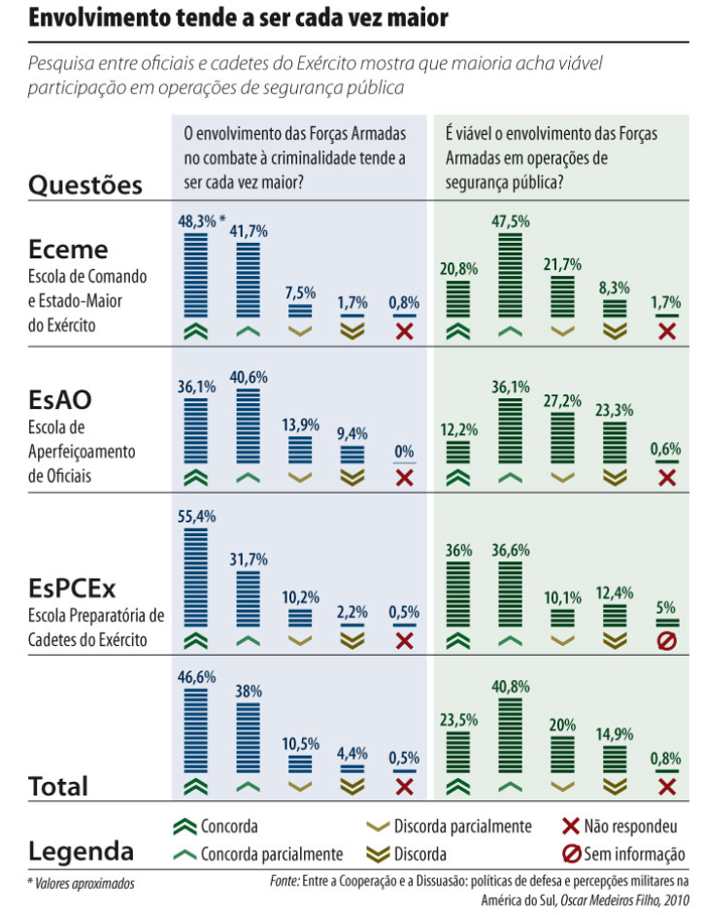
ENVOLVIMENTO TENDE A SER CADA VEZ MAIOR

Slide 8
OPERAÇÕES SUBSIDIÁRIAS – FFAA BRASIL
1.Apoio à Defesa Civil;
2.Ajuda Humanitária Internacional;
3.Apoio às Comunidades Indígenas;
4.Apoio logístico, de comunicações, de inteligência e de adestramento aos Órgãos Federais e Estaduais;
5.Apoio ao Tribunal Superior Eleitoral;
6. Combate a pandemias e endemias;

Slide 9
OPERAÇÕES SUBSIDIÁRIAS – FFAA BRASIL
7. Apoio aos Destacamentos de Segurança de Embaixadas e Resgate de não-combatentes;
8. Ações preventivas e repressivas contra ilícitos transfronteiriços;
9. Apoio ao “Programa Mais Médicos do Governo Federal”;
10. Apoio ao Ministério da Educação (ENEM/ENAD);
11. Apoio às deliberações de Conselhos e Entidades Interministeriais com participação do Ministério da Defesa;
12. Programas Sociais da Defesa.
Fonte: EMCFA

Slide 10
MILITARY OPERATIONS OTHER THAN WAR - USA
Suporte a Autoridades Civis
Assistência em greves de controladores de tráfico e correios
Ajuda em desastres
Salvamento e resgate
Suporte a Agencias de Cumprimento da Lei
GLO
Proteção de ativos essenciais
Treinamento e Suporte a Polícias
Operações contra tráfico de drogas
Combate ao Terrorismo doméstico
Operações de Paz
Etc. – Fonte: Keithe Earle Bonn – MOOTW - 2000

Slide 11
CADEIA DE VALOR E SUAS TRÊS DIMENSÕES
Externa - Defesa da Pátria e Soberania;
Interna – Proteção da Sociedade e Paz Social – SEGURANÇA PÚBLICA;
Base Industrial de Defesa – Independência de meios e capacidade de inovar
A Força Motriz de toda essa cadeia de Valor
é o Orçamento da União

Slide 12
CADEIA DE VALOR
DEFESA DA PÁTRIA
SOBERANIA
TRANSFORMAÇÃO DAS FORÇAS ARMADAS
INDEPENDÊNCIA TECNOLÓGICA
SOBERANIA
NÍVEL POLÍTICO
ORÇAMENTO
PROJETOS ESTRATÉGICOS
BASE INDUSTRIAL DE DEFESA
PRODUTOS DE ALTO VALOR AGREGADO
RECEITAS
PROTEÇÃO DA SOCIEDADE
RETENÇÃO DE MÃO DE OBRA ALTAMENTE QUALIFICADA
EMPREGOS QUALIFICADOS
GARANTIA DA LEI E DA ORDEM
PAZ SOCIAL

Slide 13
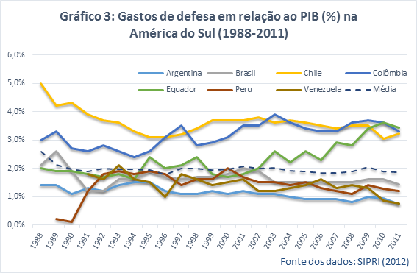
INVESTIMOS POUCO !

Slide 14
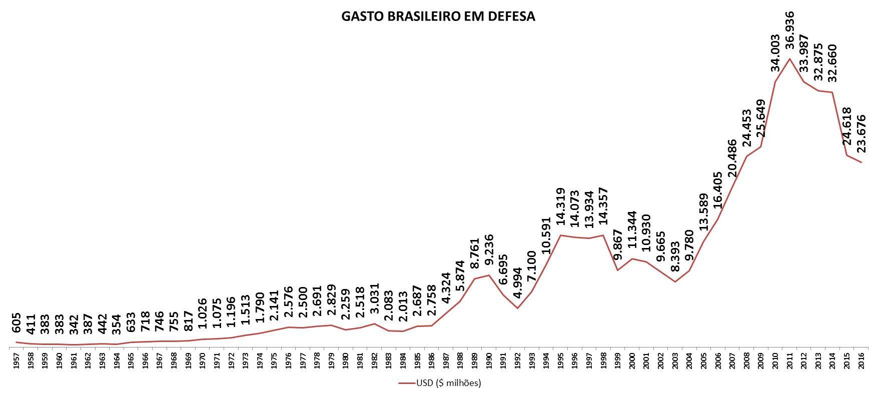
INVESTIMOS POUCO !
Em 2012 o Brasil interrompeu um ciclo de oito anos de crescimento nos gastos com defesa.
Em 2015 E 2016 o resultado ficou abaixo de 2009.
Fonte: Elaboração Conselho Empresarial de Defesa e Segurança do Sistema FIRJAN/CIRJ, a partir de dados do SIPRI e CIA

Slide 15
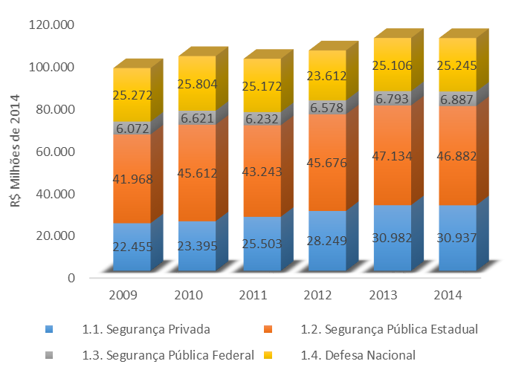

PIB DAS ATIVIDADE DE DEFESA E SEGURANÇA
Geração de riqueza na Defesa está estagnada!

Slide 16
CENÁRIO
Nossos gastos com as FFAA estão abaixo da necessidade de projeção
de força;
Países menores que o Brasil investem mais em Defesa
Sociedade confia nas FFAA
Oficiais e praças acreditam no emprego das FFAA em segurança
Há arcabouço legal que legitima o emprego das FFAA em segurança
Estamos estagnados na geração de riqueza atrelada à Defesa
FALTA CONSCIENTIZAÇÃO DE QUE INVESTIMENTO EM DEFESA
TRÁS RETORNO ECONÔMICO E SOCIAL

Slide 17
INVESTINDO NO PLANO DE ARTICULAÇÃO E EQUIPAMENTOS DA DEFESA - PAED
Investimento Modular:...............................................R$ 10 milhões
Efeitos Direto e Indireto na Economia:.....................R$ 18,6 milhões
Incremento no PIB:................................................... R$ 9,7 milhões
Pessoal ocupado:.................................................174,5 homem-ano
Efeito Direto, Indireto e Induzido na Economia:.......R$ 33,4 milhões
Incremento no PIB com efeito Induzido:..................R$ 18,6 milhões
Pessoal ocupado com efeito Induzido:.................352,6 homem-ano
Fonte: Estudo da FIPE encomendado pela ABIMDE

Slide 18
DESTINAÇÃO EXCLUSIVA EM INVESTIMENTO
PROPOSTA # 1
Aprovar o Fundo de Desenvolvimento da Segurança Pública
PEC24/12, formado por:
Parcela do IPI da Indústria do Segmento;
Parcela do ICM da Indústria do Segmento;
Parcela do ISS das empresas segurança de privada;
Parcela do IOF das instituições financeiras;
Parcela do que for apurado em leilões judiciais de bens oriundos do crime;
3% do lucro líquido das instituições financeiras (retirado na emenda do Aecio Neves);
Permite o uso do Fundo para operações GLO
Sugestão SIMDE: Destinar parcela do ISS das empresas do Segmento de Turismo e Lazer (hotéis, centros de convenção, Casas de Show, Bares e Restaurantes);

Slide 19
DESTINAÇÃO EXCLUSIVA EM INVESTIMENTO
PROPOSTA # 2
Destinação de 5% do Fundo de Marinha Mercante para a construção, modernização, conversão de Navios para Marinha do Brasil. Relação entre segurança dos mares e atividades mercantil no mar.
Destinação de parte dos Royalties com exploração de Minérios e Jazidas para Investimento no Exército Brasileiro, parecido com o que é feito no Chile – Royalties de Cobre.
Destinação de parte do que for auferido com a exploração da Base de Alcantara para Investimento na Força Aérea
PROPOSTA # 3
PROPOSTA # 4

